Slide 1
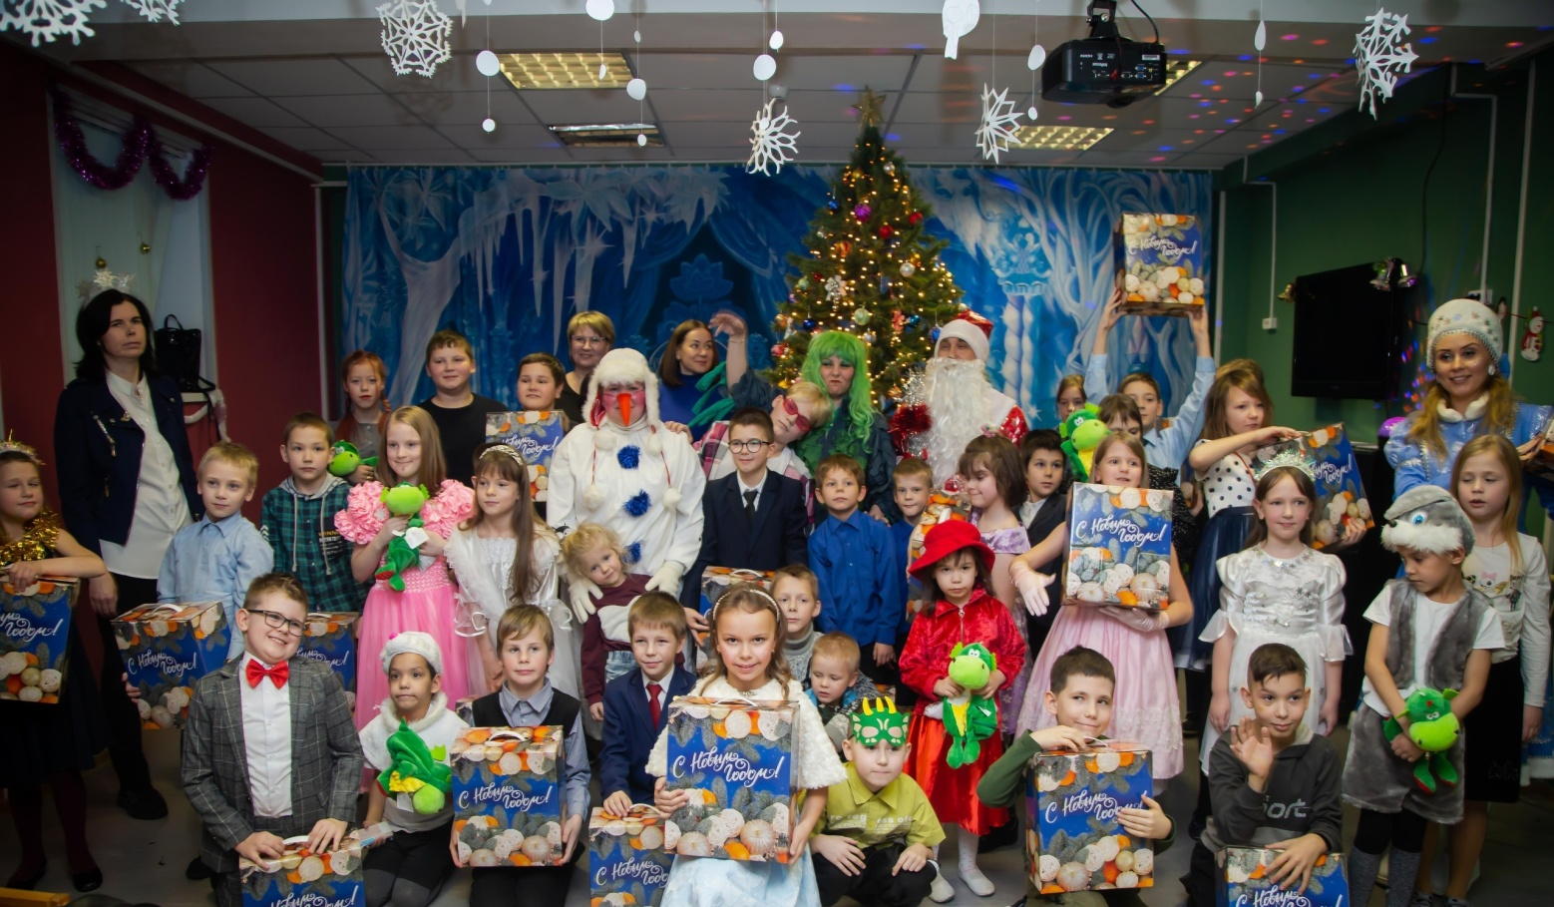
ЛОГБУ «Сланцевский СРЦН «Мечта»
Отделение социального обслуживания несовершеннолетних
и семей с детьми в полустационарной форме
ОТЧЕТ РАБОТЫ
ДНЕВНОГО ОТДЕЛЕНИЯ ЗА 2023 г.

Slide 2
В 2023 году в состав отделения вошли следующие специалисты:
- заведующий отделением – Прядуха Ольга Юрьевна;
- специалист по соц. работе – Сатаева Наталья Александровна;
- специалист по соц. работе – Хмельникова Александра Валентиновна;
- воспитатель – Гашутина Екатерина Александровна;
- педагог-психолог – Бородина Марина Леонидовна;
- инструктор по труду – Канаева Елена Владимировна.

Slide 3
Отделением социального обслуживания несовершеннолетних и семей с детьми в полустационарной форме обслужено:
Несовершеннолетние

Slide 4
Отделением социального обслуживания несовершеннолетних и семей с детьми в полустационарной форме оказаны социальные услуги:
Несовершеннолетние

Slide 5
Отделением социального обслуживания несовершеннолетних и семей с детьми в полустационарной форме обслужено:
Родители

Slide 6
Отделением социального обслуживания несовершеннолетних и семей с детьми в полустационарной форме оказаны социальные услуги:
Родители

Slide 7
Обстоятельства, УХУДШАЮЩИЕ УСЛОВИЯ ЖИЗНЕДЕЯТЕЛЬНОСТИ СЕМЕЙ ЗА ТРИ ГОДА

Slide 8
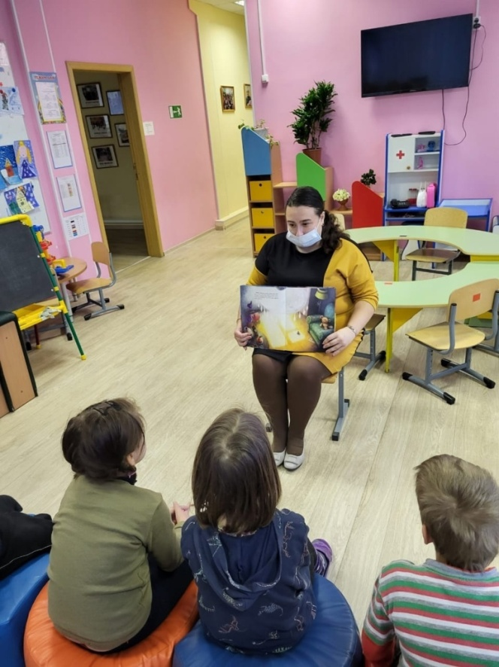
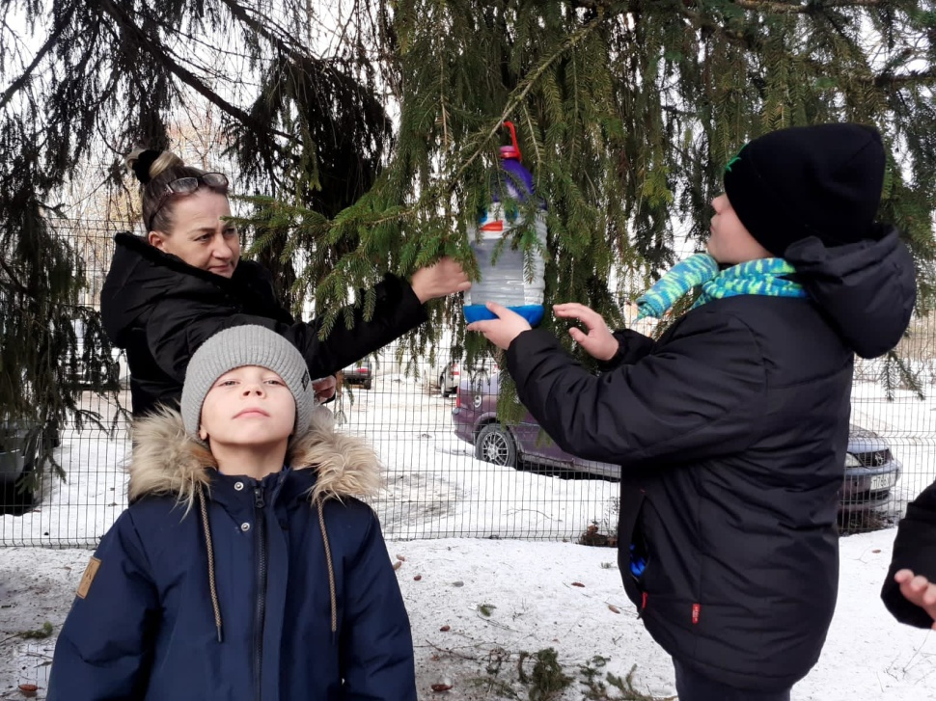
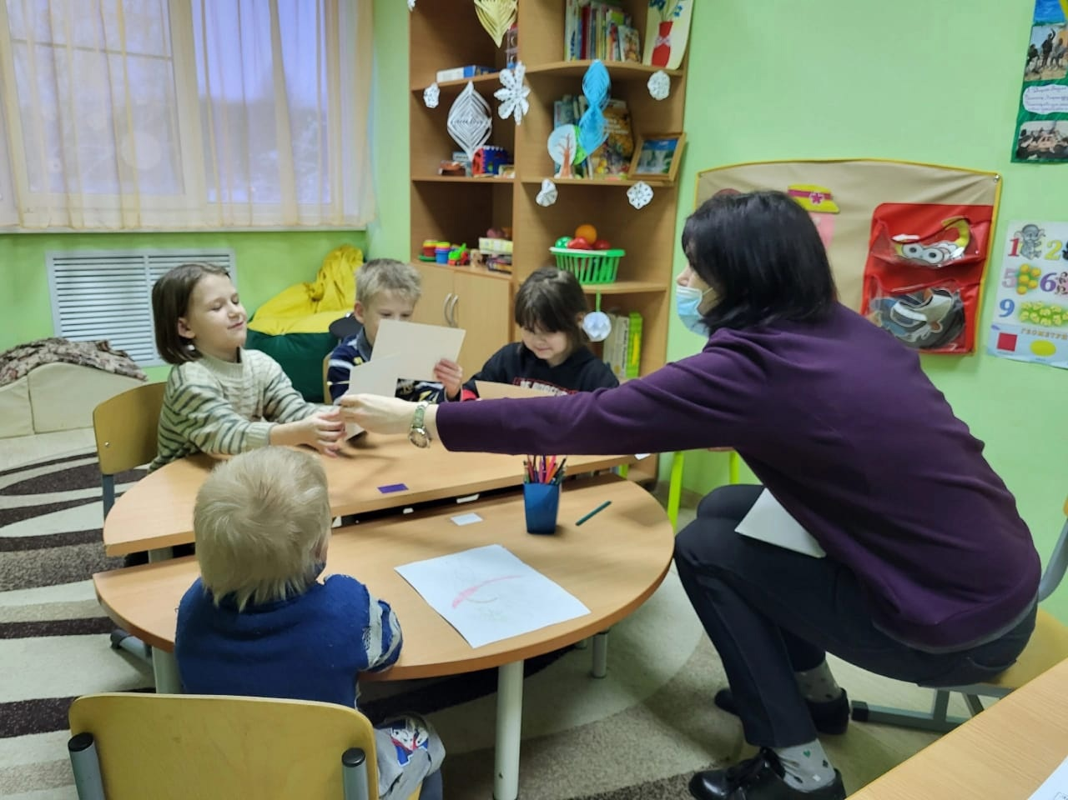
На отделении социального обслуживания несовершеннолетних и семей с детьми в полустационарной форме осуществляют деятельность 3 педагогических работника (воспитатель, педагог-психолог, инструктор по труду), 2 специалиста по социальной работе, руководство подразделением осуществляет заведующий отделением.

Slide 9
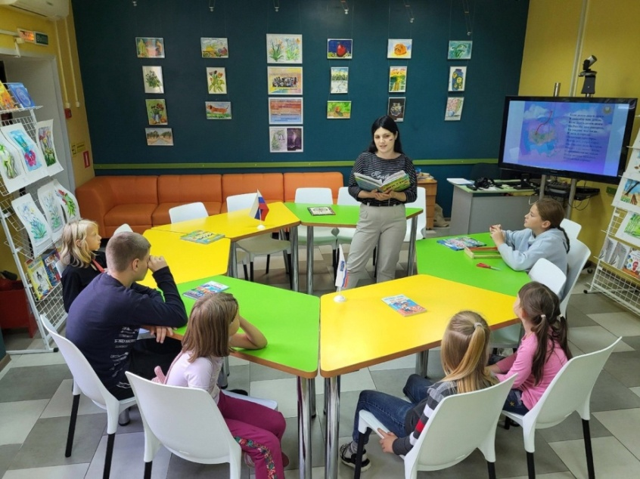
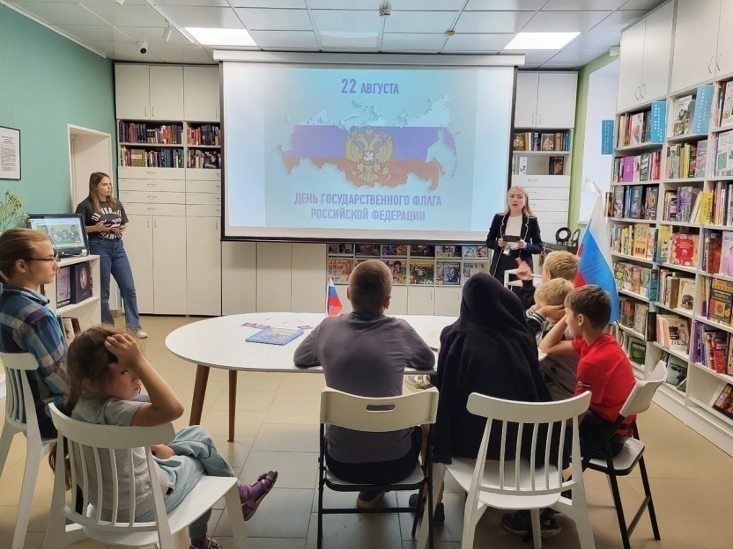
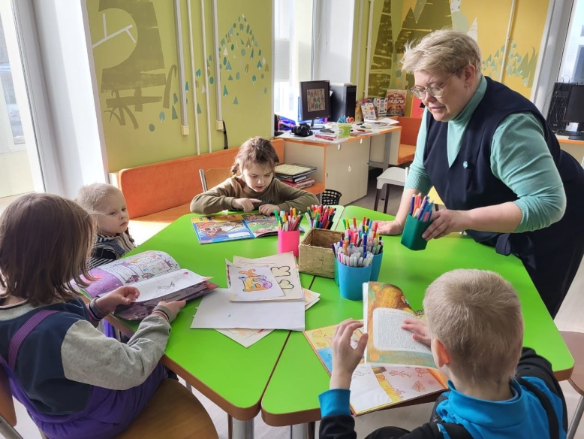
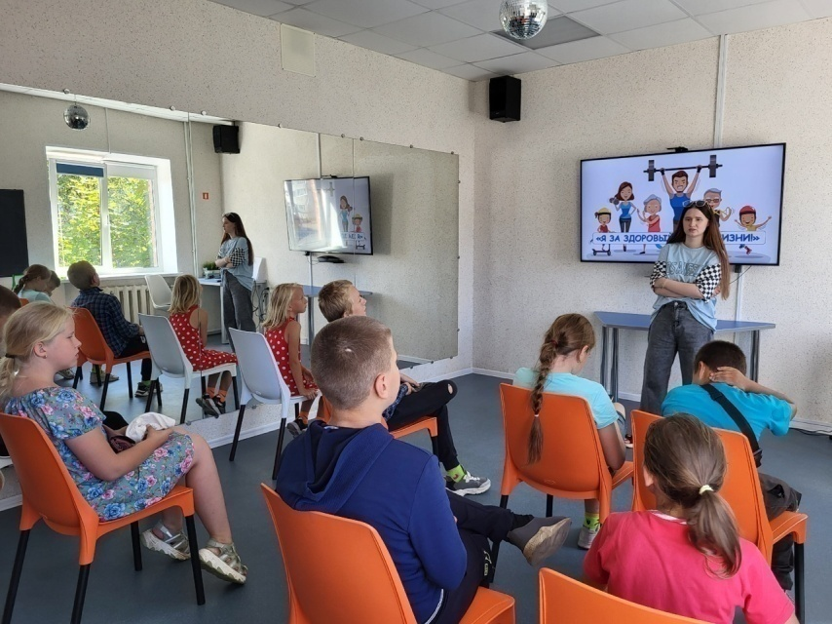
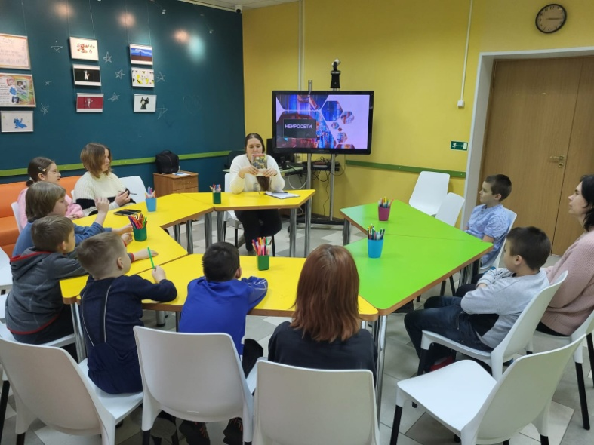
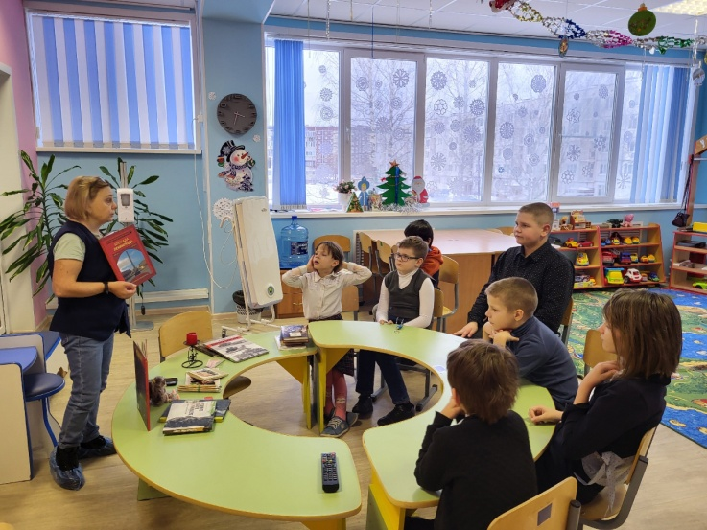
В течение 2023 года на отделении проводились профилактические мероприятия с привлечением специалистов различных служб субъектов профилактики

Slide 10
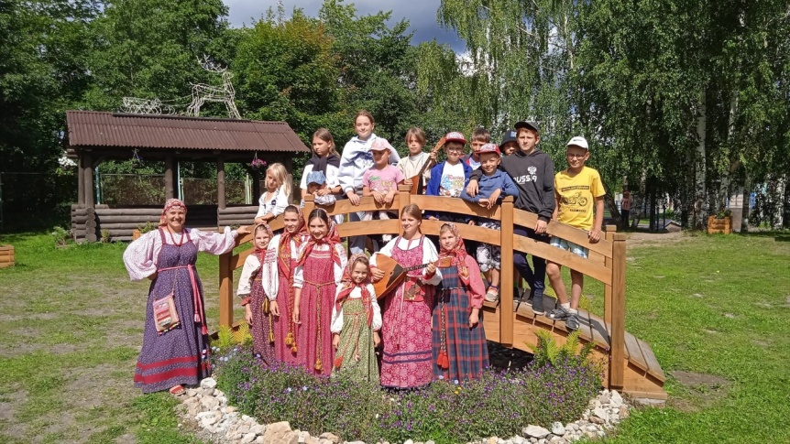
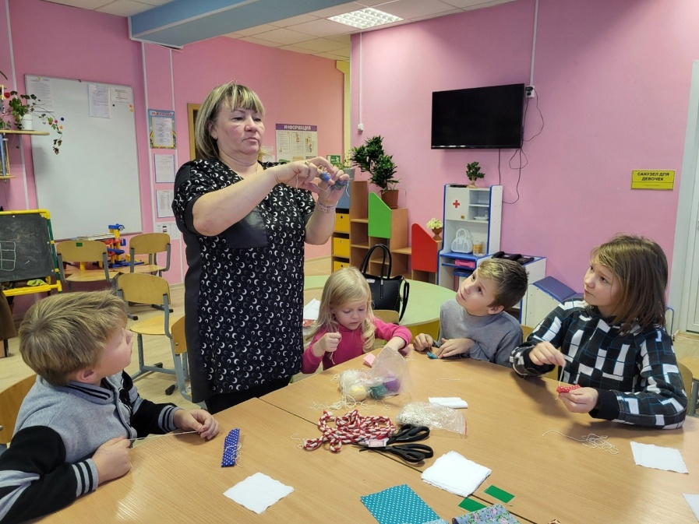
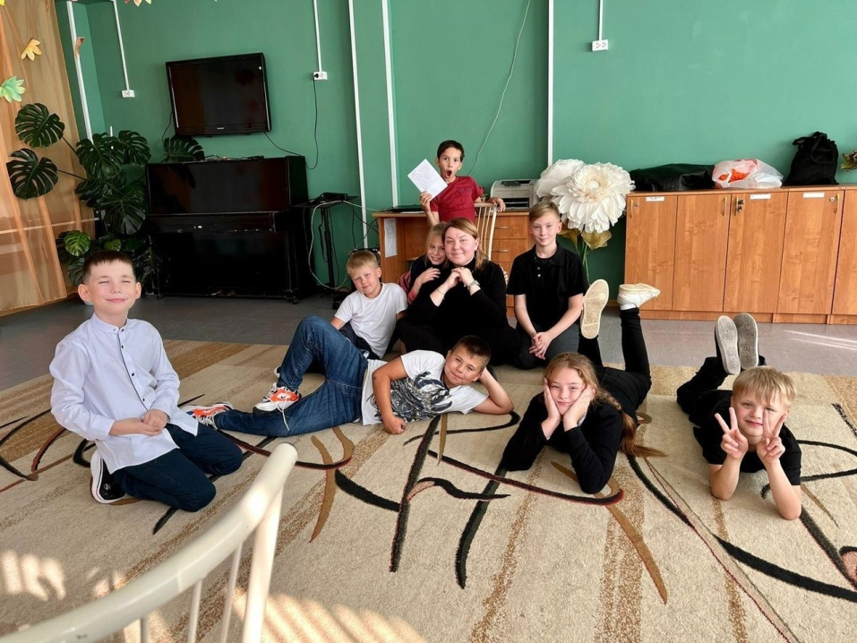
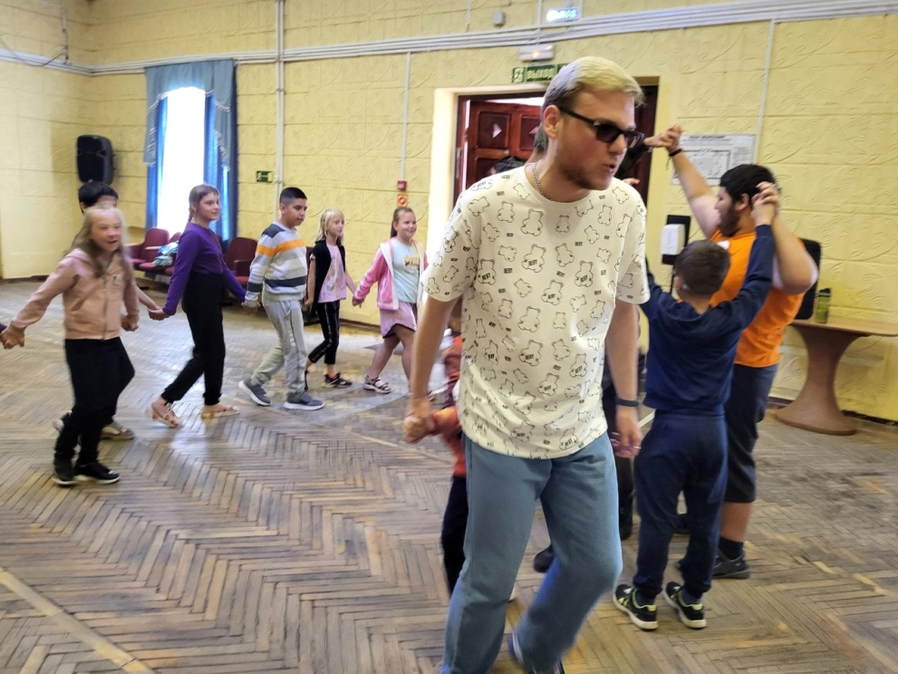
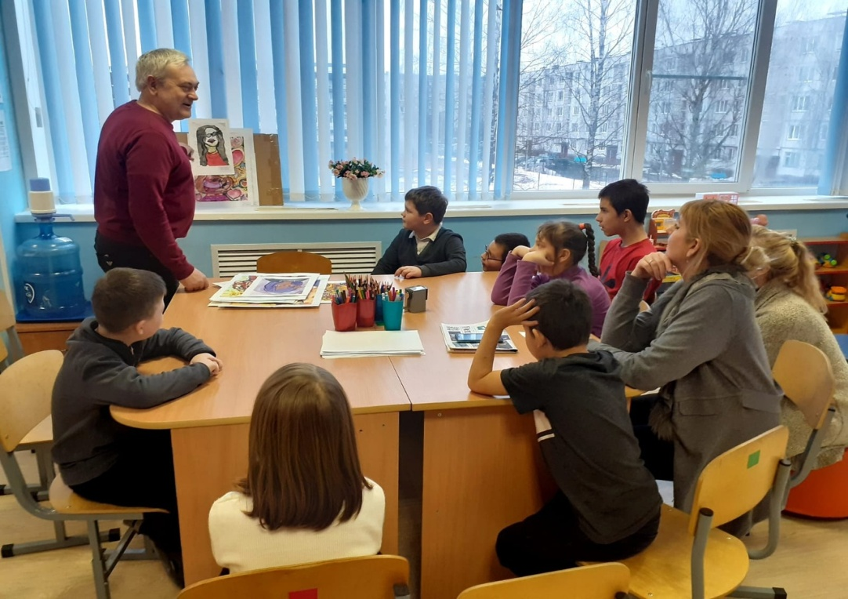

Slide 11
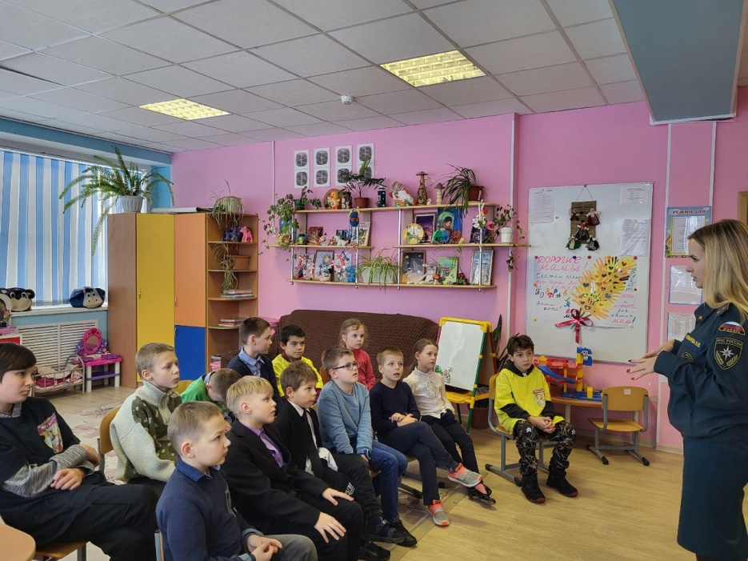
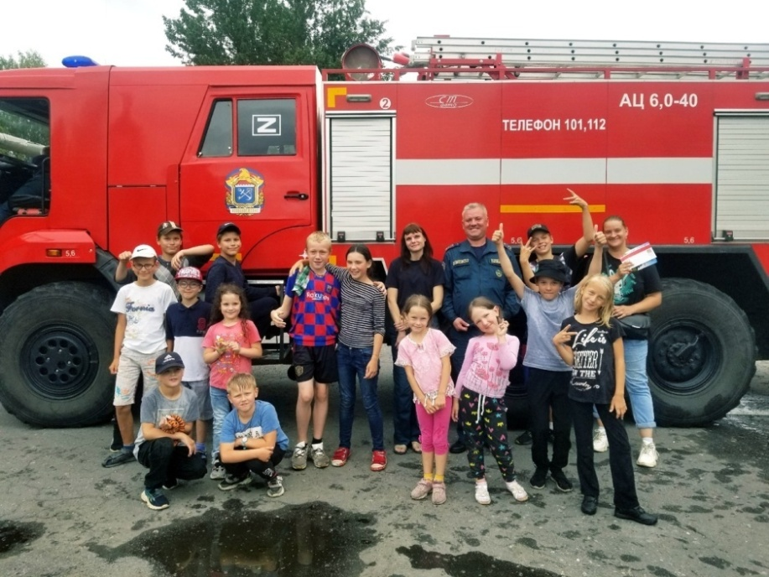
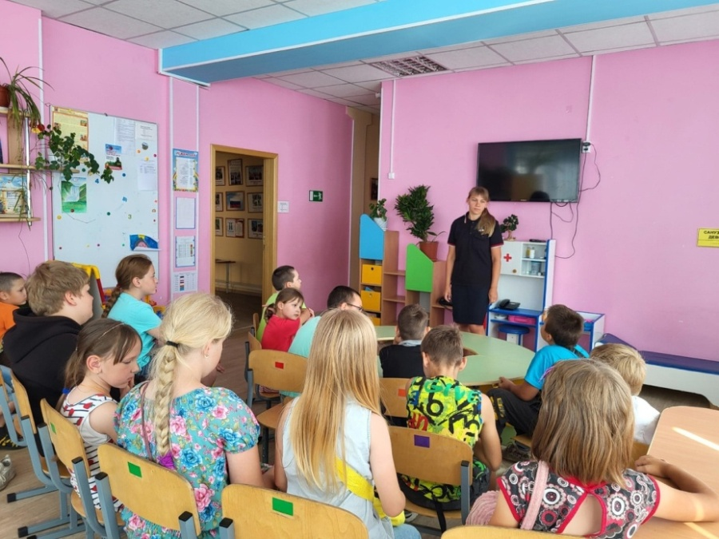
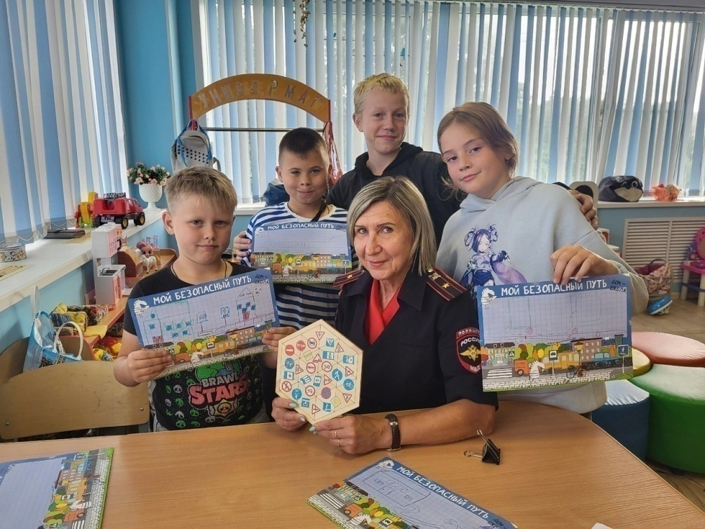
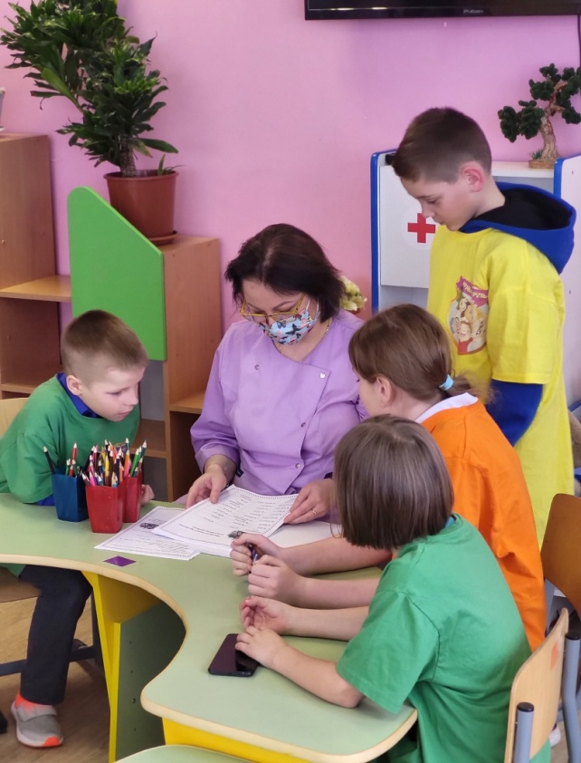
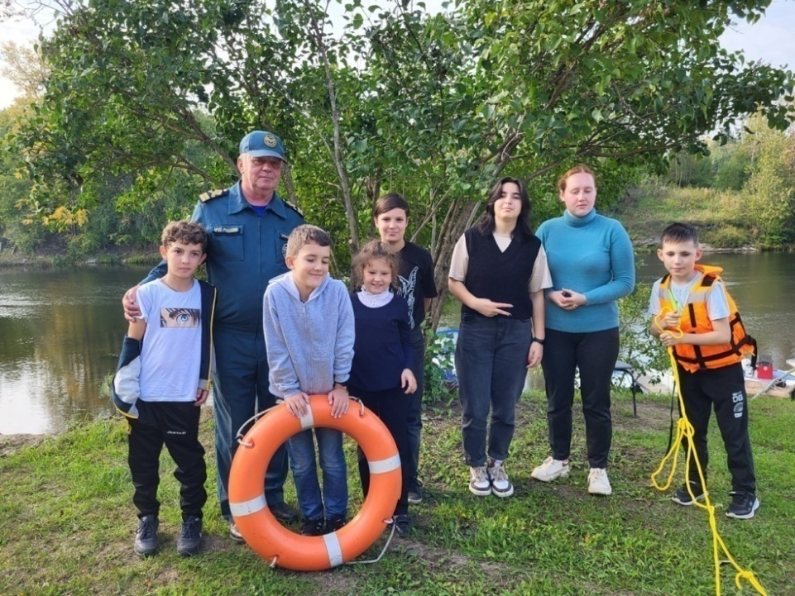

Slide 12
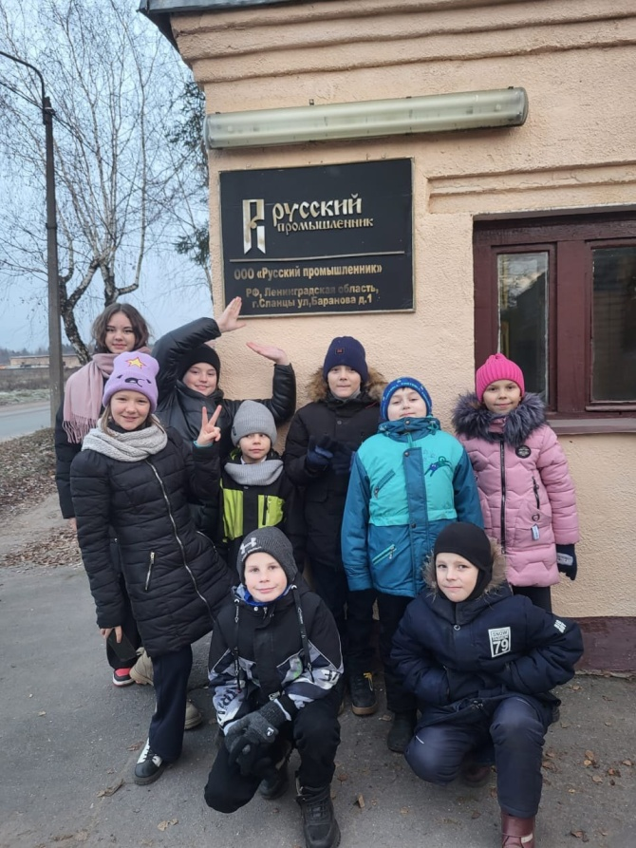
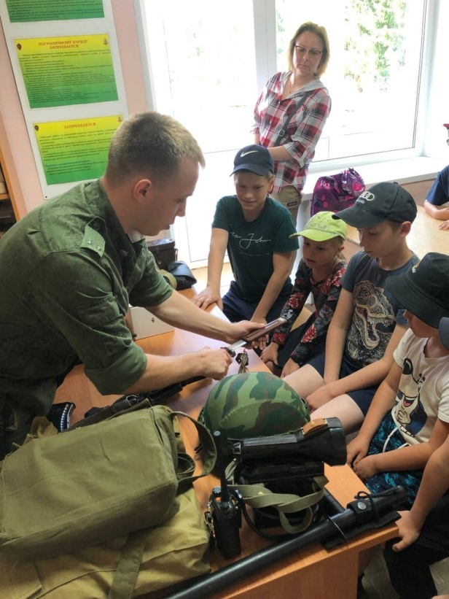
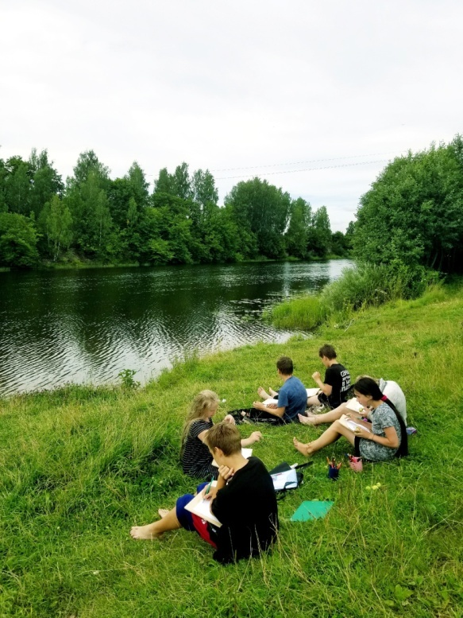
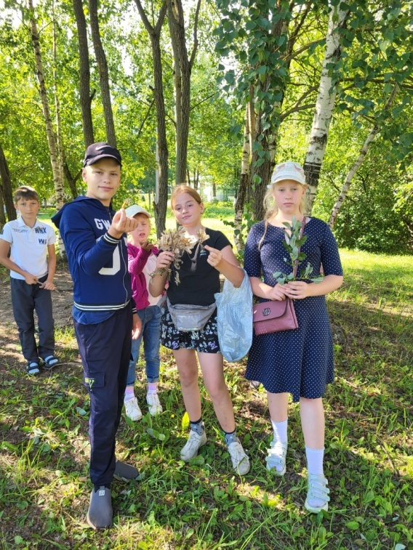
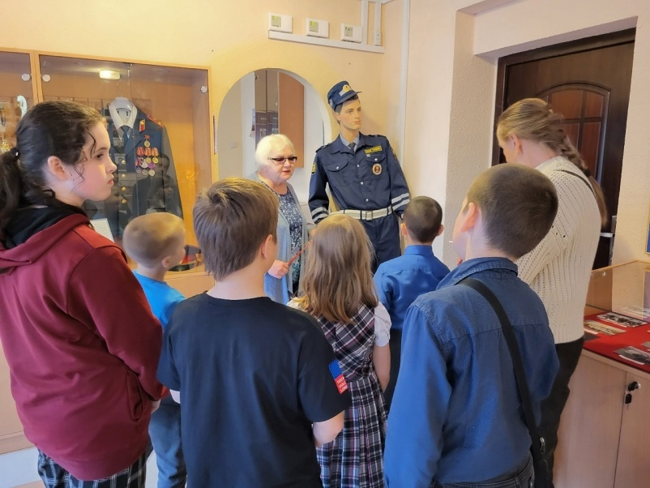
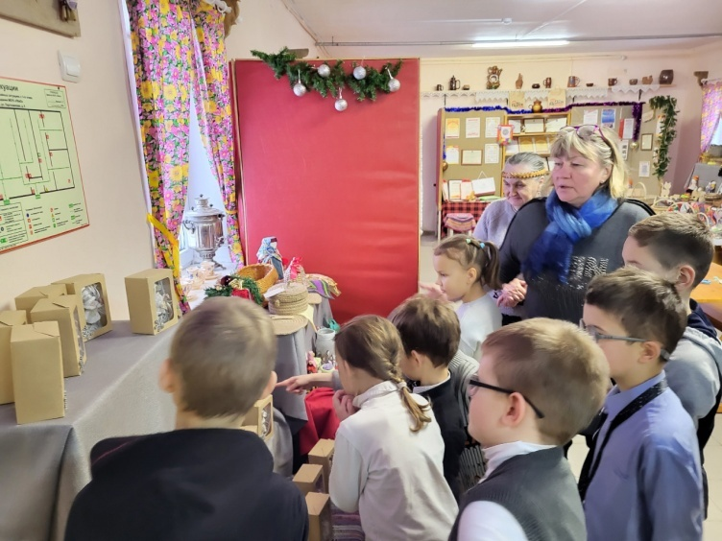
Экскурсии за 2023 год

Slide 13
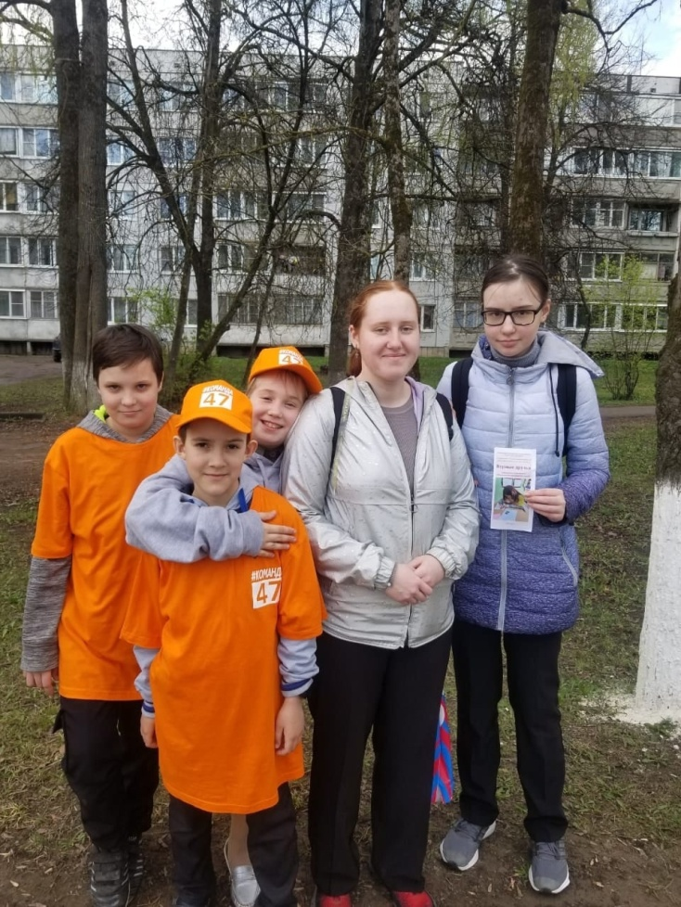
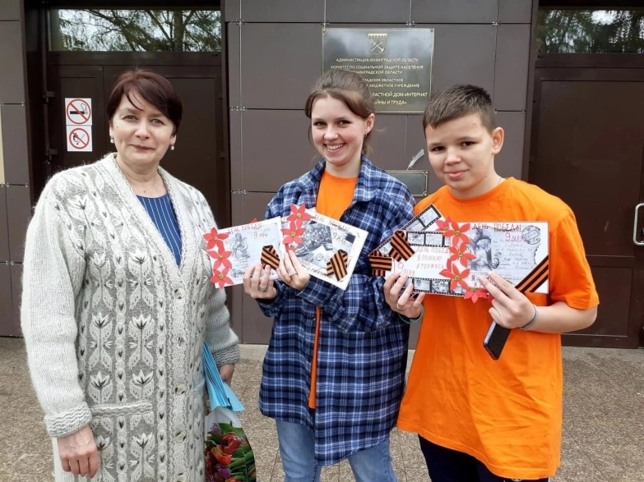
На отделении социального обслуживания несовершеннолетних и семей с детьми предоставляются услуги с использованием технологии социального обслуживания«Профилактика асоциального поведения в детской среде»
Целью данной технологии является формирование ценностных жизненных ориентаций в подростковой среде, создание условий для развития социальной активности подростков, вовлечение их в добровольческую деятельность, организация досуга участников подростковой группы.

Slide 14
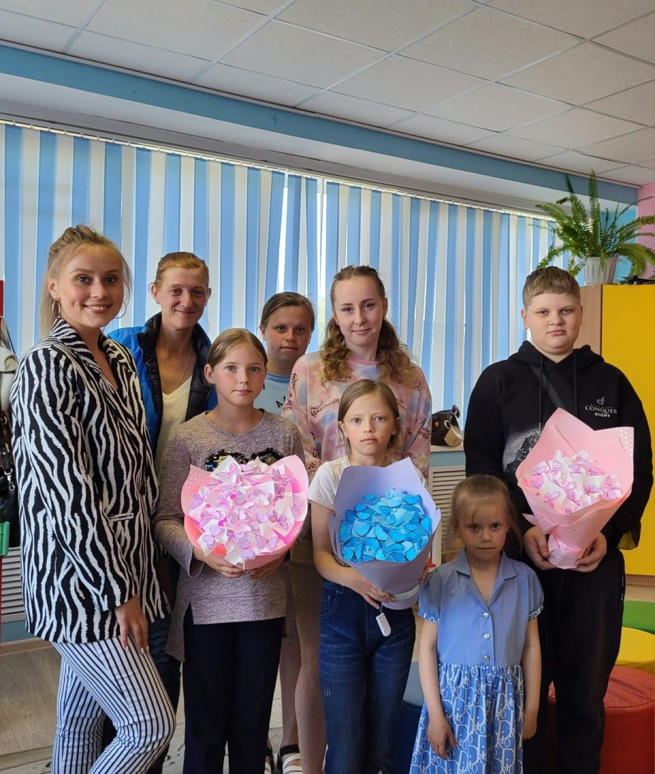
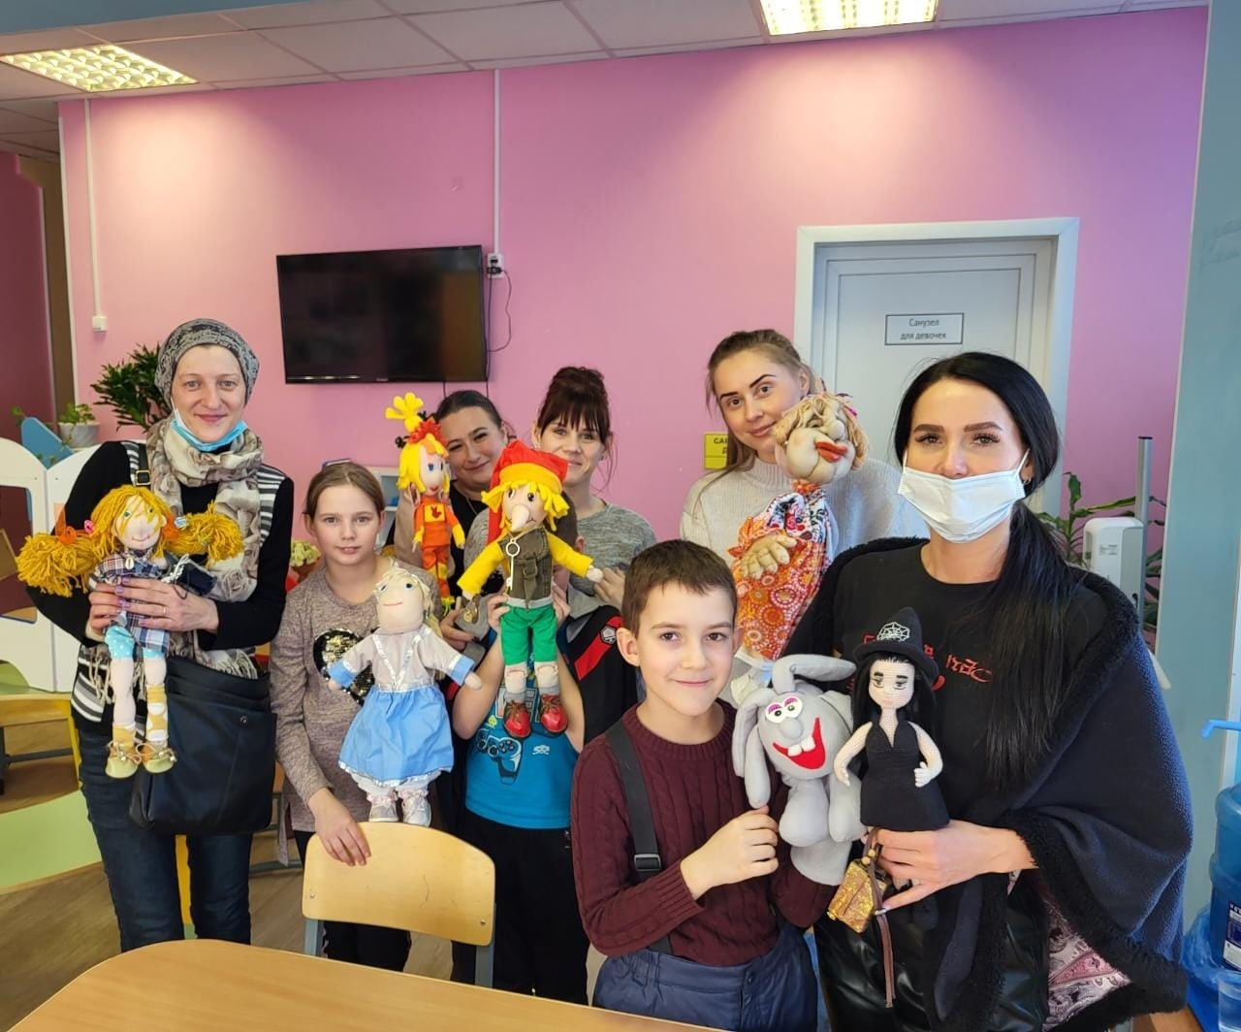
На отделении социального обслуживания несовершеннолетних и семей с детьми предоставляются услуги с использованием технологии социального обслуживания «Семейная диспетчерская» цель: укрепление института семьи, семейных ценностей и традиций, создание благоприятных условий для объединение родителей, повышение компетентности родителей в области воспитания, содержания и ухода за детьми.

Slide 15
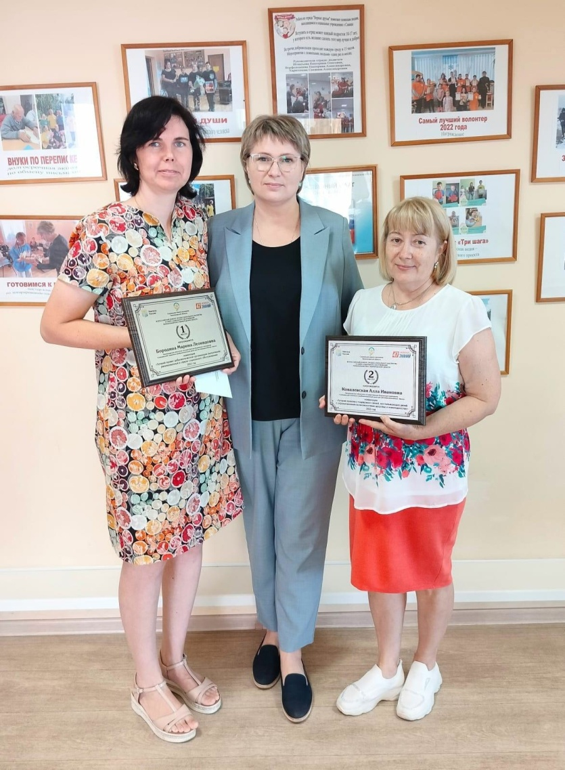
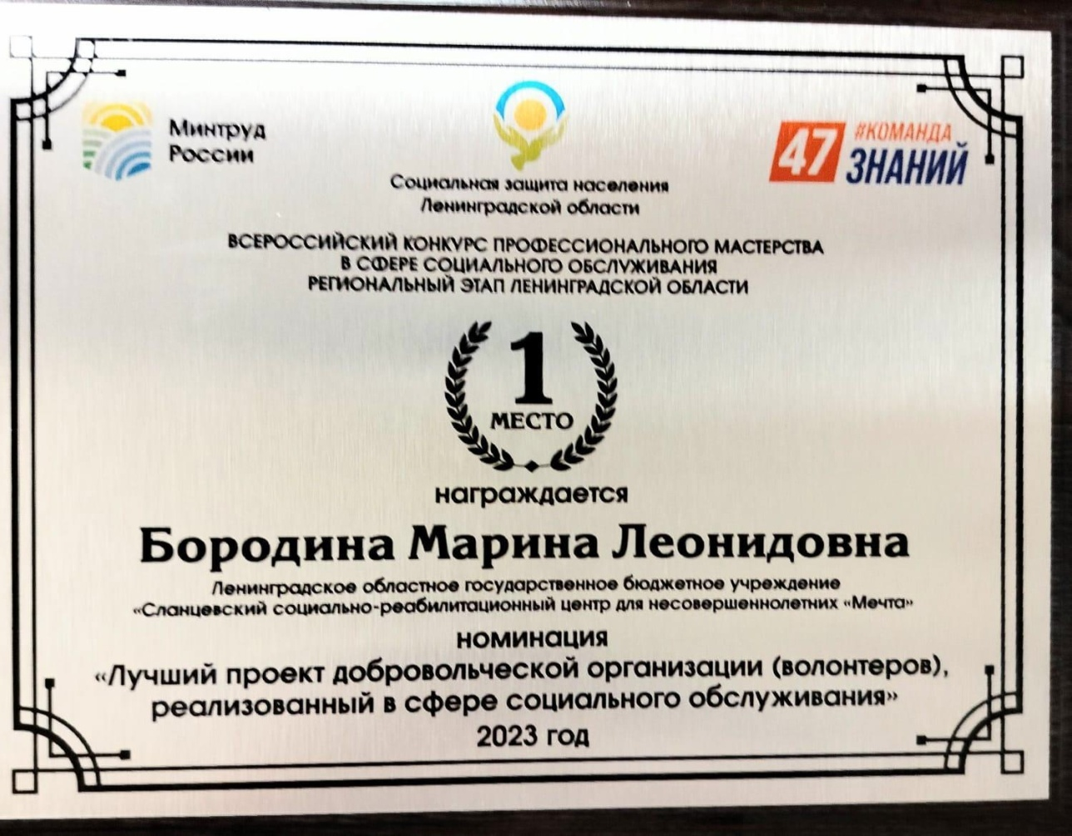
Самообразование и достижения специалистов за 2023год педагог – психолог бородина М.Л. Заняла 1 место в конкурсе профессионального мастерства в сфере социального обслуживания

Slide 16

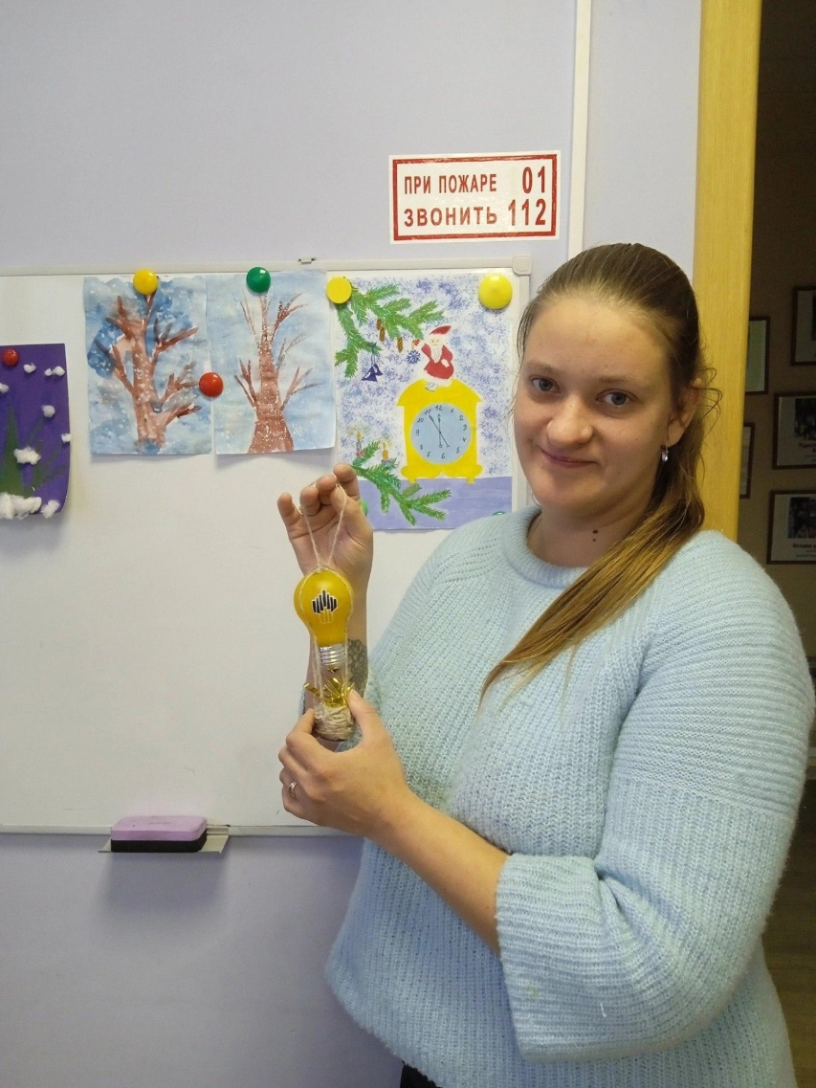
Младший воспитатель степура е.В. получила диплом за 2 место в конкурсе новогодних игрушек

Slide 17









Slide 18
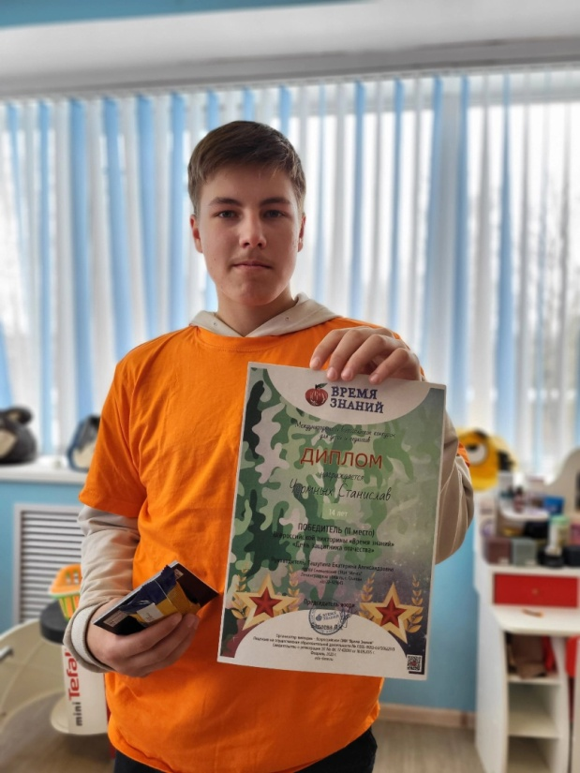
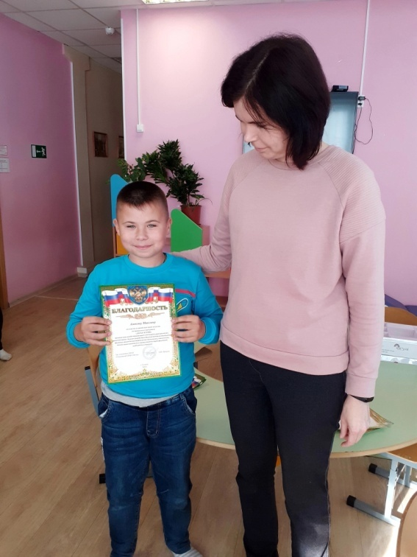
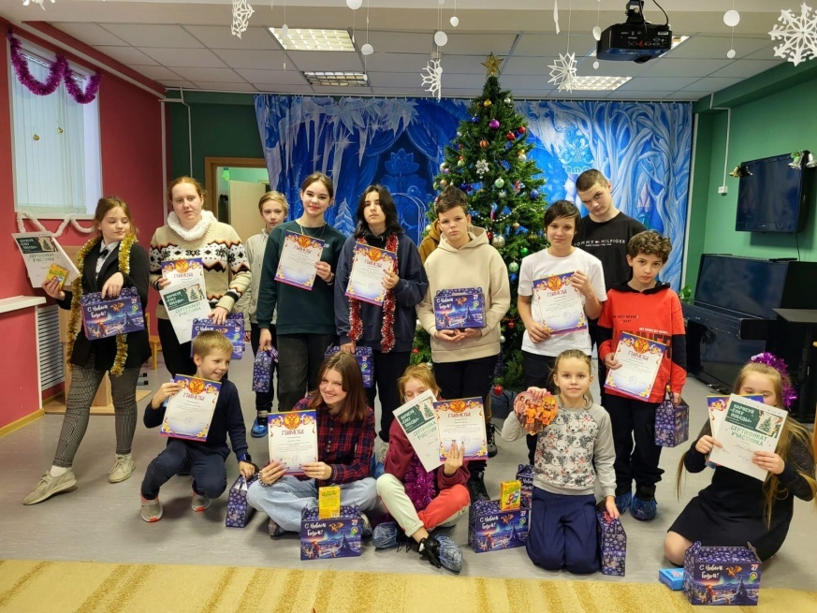
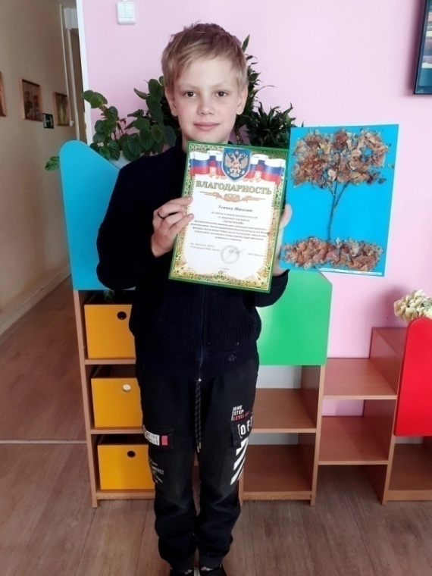
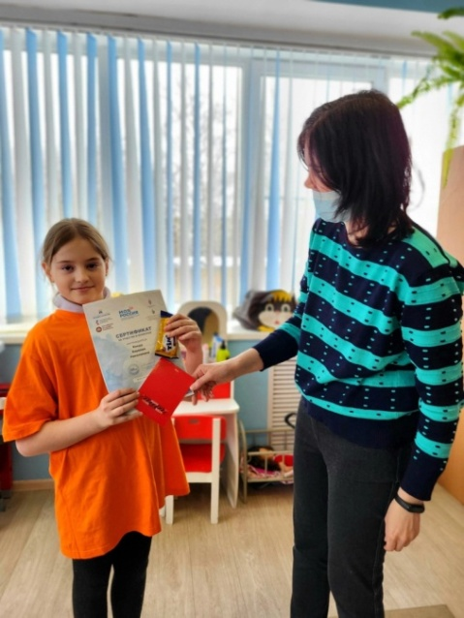
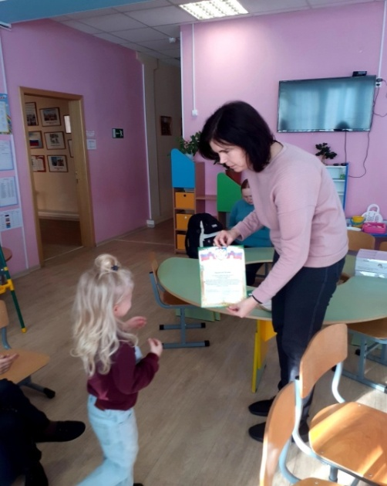
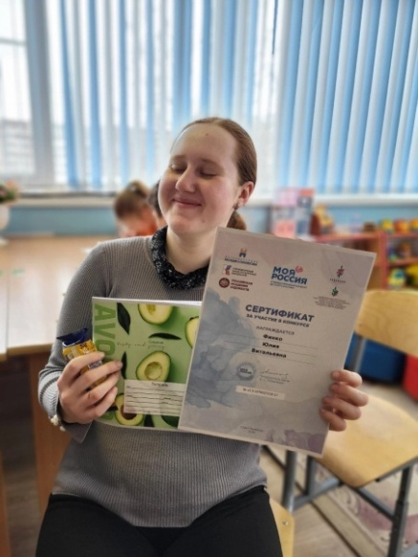
В течении года наши воспитанники активно принимают участие в различных конкурсах и викторинах

Slide 19
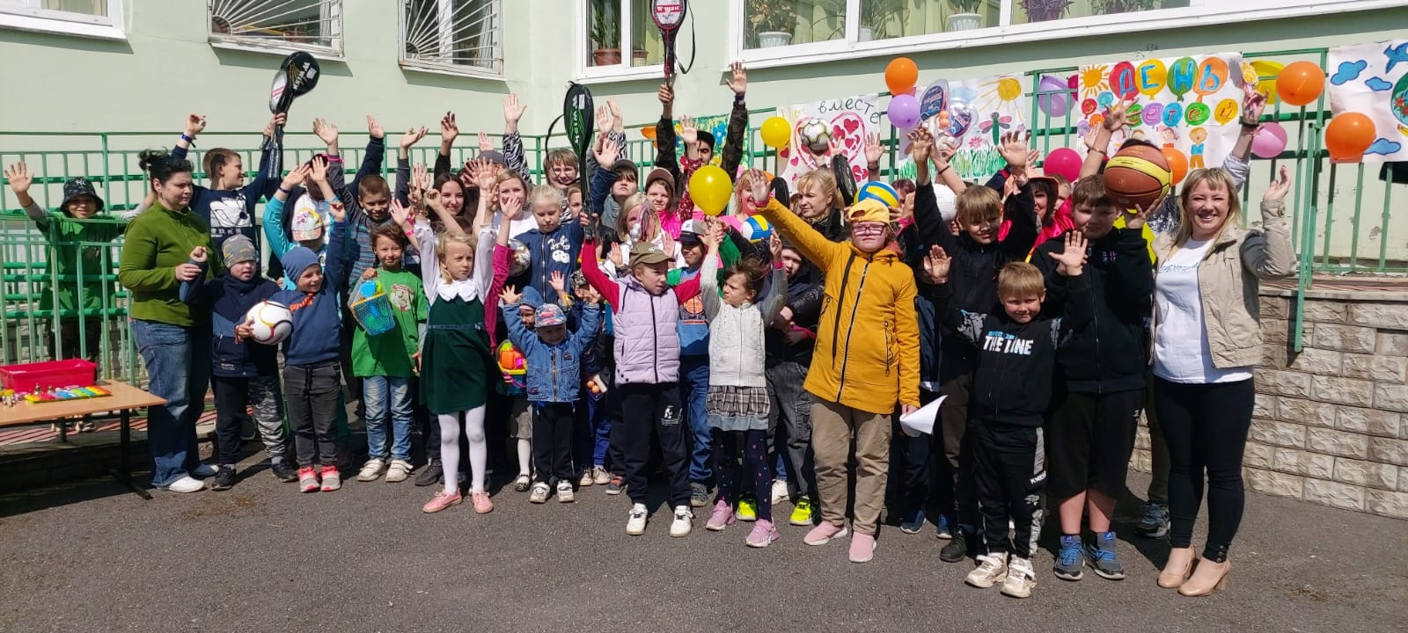
СПАСИБО ЗА ВНИМАНИЕ!

